Slide 1
Powiat Olecki
Prezentacja dobrej praktyki
Pruszków, 21 kwietnia 2023 r.

Slide 2
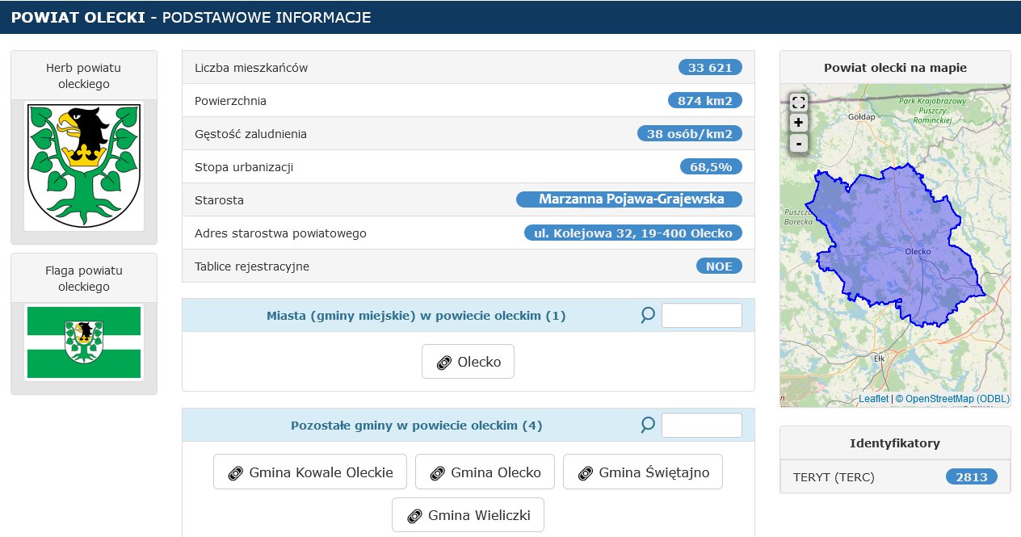
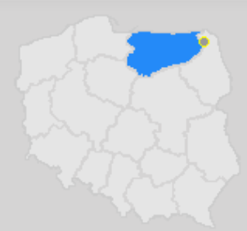

Slide 3
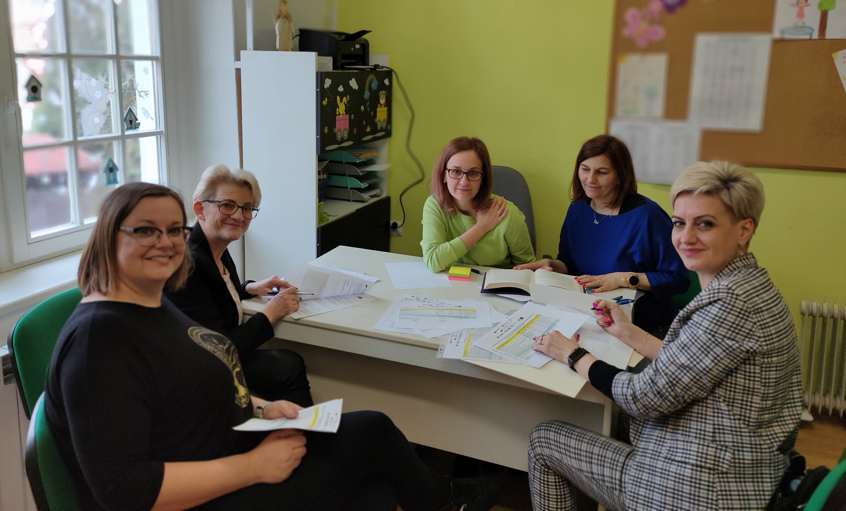
Dobra praktyka – Powiat Olecki
Zarządzeniem Nr OR.120.26.2022 Starosty Oleckiego 22.09.2022 r. powołano Zespół Projektowy
1) Dorota Chalecka - Koordynator Współpracy Międzysektorowej (Starostwo)
2) Halina Bogdańska – Specjalista ds. administracyjno-biurowych (Starostwo)
3) Elżbieta Domasik - Koordynator w Instytucji Koordynującej (PCWE)
4) Joanna Wiśniewska - Koordynator ds. badań WWR w Instytucji Koordynującej (PCWE)
5) Agnieszka Szymańska-Chodnicka - Koordynator ds. badań uczniów w Instytucji Koordynującej (PCWE)
6) Katarzyna Putra – Księgowa projektu (Starostwo)
7) Justyna Chomontowska – Obsługa płacowa (Starostwo)
Zespół jest odpowiedzialny za właściwe wdrożenie, monitorowanie, rozliczanie i nadzorowanie przebiegu realizacji pilotażu na terenie powiatu oleckiego.

Slide 4
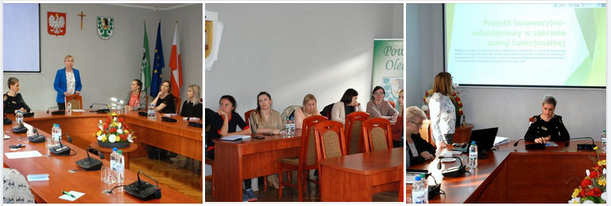
Dobra praktyka – Powiat Olecki
3.11.2022 r. w Starostwie Powiatowym w Olecku odbyło się spotkanie z pracownikami żłobków, przedszkoli i szkół z powiatu oleckiego i Powiatowego Centrum Pomocy Rodzinie w Olecku w celu przybliżenia założeń pilotażowego projektu innowacyjno-wdrożeniowego w zakresie oceny funkcjonalnej. Wzięli w nim udział także nauczyciele i specjaliści mający realizować badania ankietowe.

Slide 5
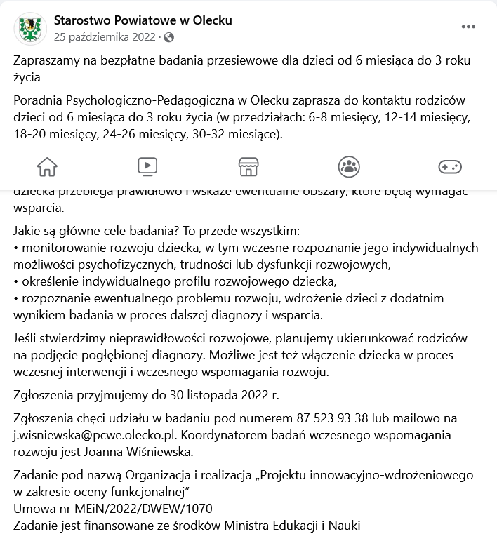
Dobra praktyka – Powiat Olecki

Slide 6
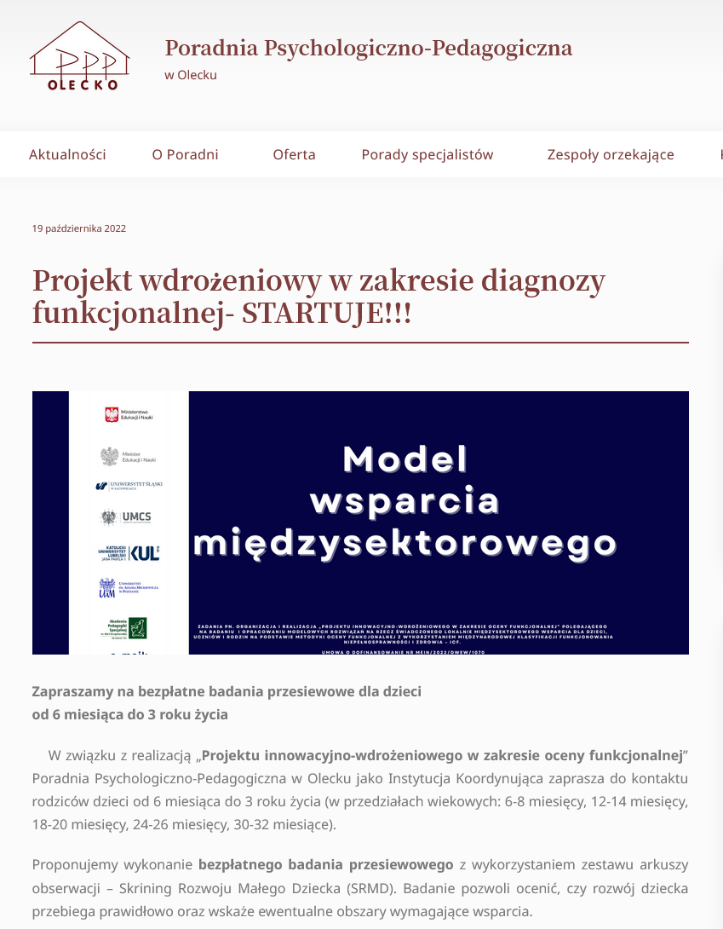
Dobra praktyka –

Slide 7
Dobra praktyka – Powiat Olecki
Realizacja badań skriningowych dzieci
L.p. | Instytucja / szkoła | Ilość badań z umowy | Ilość osób realizujących badanie | 6-8 m-cy | 12-14 m-cy | 18-20 m-cy | 24-26 m-cy | 30-32 m-cy | 3 lat | 4 lat | 5 lat | 6 lat
1. | Indywidualna Praktyka Położnicza Małgorzata Olszewska | 18 | 1 | 18 | 0 | 0 | 0 | 0 | 0 | 0 | 0 | 0
2. | Integracyjne Przedszkole Niepubliczne Jedyneczka | 150 | 1 | 1 | 8 | 13 | 19 | 13 | 31 | 31 | 31 | 3
3. | Niepubliczne Ognisko Edukacyjne Renata Dunaj, Przedszkole "SMYK" Żłobek "SMYCZEK" | 38 | 2 | 0 | 6 | 2 | 11 | 19 | 0 | 0 | 0 | 0
4. | Powiatowe Centrum Wspierania Edukacji w Olecku | 51 | 11 | 13 | 7 | 5 | 6 | 5 | 3 | 4 | 2 | 6
5. | Przedszkole z Oddziałami Integracyjnymi Krasnal w Olecku | 126 | 9 | 0 | 0 | 0 | 0 | 19 | 31 | 31 | 31 | 14
6. | Szkoła Podstawowa Nr 4 z Oddziałami Integracyjnymi im. ks. Jana Twardowskiego w Olecku | 18 | 2 | 0 | 0 | 0 | 0 | 0 | 0 | 0 | 0 | 18
7. | Szkoła Podstawowa w Judzikach | 11 | 1 | 0 | 0 | 1 | 1 | 4 | 0 | 0 | 0 | 5
8. | Szkoła Podstawowa w Mazurach prowadzona przez Stowarzyszenie „EDUKATOR” w Łomży | 8 | 1 | 0 | 0 | 0 | 2 | 1 | 1 | 0 | 3 | 1
RAZEM |  | 420 | 28 | 32 | 21 | 21 | 39 | 61 | 66 | 66 | 67 | 47

Slide 8
Dobra praktyka – Powiat Olecki
Badanie wstępne (skriningowe) uczniów w szkole
L.p. | Instytucja / szkoła | Ilość badań z umowy | Ilość osób realizujących badanie | 7-9 lat | 10-12 lat | 13-15 lat | 16 i więcej lat
1. | I Liceum Ogólnokształcące im. Jana Kochanowskiego w Olecku | 54 | 2 | 0 | 0 | 0 | 54
2. | Szkoła Podstawowa Nr 2 im. Mikołaja Kopernika w Olecku | 70 | 7 | 24 | 21 | 25 | 0
3. | Szkoła Podstawowa Nr 4 z Oddziałami Integracyjnymi im. ks. Jana Twardowskiego w Olecku | 86 | 16 | 25 | 37 | 24 | 0
 | RAZEM: | 210 | 25 | 49 | 58 | 49 | 54
Etap 2. realizacja badań AKU
L.p. | Instytucja / szkoła | Ilość badań z umowy | Ilość osób realizujących badanie | 7-9 lat | 10-12 lat | 13-15 lat | 16 i więcej lat
1. | I Liceum Ogólnokształcące im. Jana Kochanowskiego w Olecku | 5 | 2 | 0 | 0 | 0 | 5
2. | Szkoła Podstawowa Nr 2 im. Mikołaja Kopernika w Olecku | 28 | 6 | 11 | 10 | 7 | 0
3. | Szkoła Podstawowa Nr 4 z Oddziałami Integracyjnymi im. ks. Jana Twardowskiego w Olecku | 37 | 11 | 11 | 19 | 7 | 0
 | RAZEM: | 70 | 19 | 22 | 29 | 14 | 5

Slide 9
Dobra praktyka – Powiat Olecki
Realizacja wsparcia - studium przypadku/rodziny WWR
L.p. | Nazwa formy wsparcia | Jedn. miary | Ilość
1. | Konsultacja lekarza specjalisty - 6 dzieci | usługa | 8
2. | Indywidualne zajęcia terapeutyczne - problemy psychologiczne - 2 dzieci | godzina | 14
3. | Indywidualne zajęcia terapeutyczne - problemy wychowawcze - 2 dzieci | godzina | 10
4. | Indywidualne zajęcia rozwijające kompetencje społeczne TUS - 7 dzieci | godzina | 37
5. | Indywidualne zajęcia terapeutyczne - rehabilitacyjne - 4 dzieci | godzina | 30
6. | Indywidualne zajęcia terapeutyczne - wada wymowy - 3 dzieci | godzina | 20
7. | Instruktaż fizjoterapeutyczny dla rodziny do pracy z dzieckiem - 7 dzieci | godzina | 24
8. | Instruktaż logopedyczny dla rodziny do pracy z dzieckiem - 8 dzieci | godzina | 29
9. | Instruktaż psychologiczny do pracy z dzieckiem dla rodziny - 3 dzieci | godzina | 12
10. | Instuktaż pedagogiczny dla rodziny do pracy z dzieckiem w domu - 6 dzieci | godzina | 24
11. | Grupowe zajęcia sensoryczne (grupa młodsza) - 2 dzieci | godzina | 16
12. | Grupowe zajęcia sensoryczne (grupa starsza) - 4 dzieci | godzina | 32
13. | Grupowe zajęcia usprawniająco-ruchowe - 1 dziecko | miesiąc | 3
14. | Szkolenie TUS dla nauczyciela/specjalisty pracującego z dzieckiem - 7 specjalistów | usługa | 7
15. | Usługa rehabilitacyjna - 1 dziecko | godzina | 10
16. | Zajęcia grupowe sensoryczne - grupa młodsza - 2 dzieci | godzina | 10
17. | Zajęcia instruktażowe dla nauczyciela pracującego z dzieckiem z kosztami dojazdu - 4 dzieci | godzina | 22
18. | Zakup pomocy dydaktycznych do pracy terapeutycznej z dzieckiem dla rodziców w domu - 3 dzieci | zestaw | 3
19. | Zakup pomocy dydaktycznych do pracy terapeutycznej z dzieckiem w przedszkolu / PPP - 4 dzieci | zestaw | 4
20. | Zakup pomocy surdologopedycznych do pracy terapeutycznej w PPP - 1 dziecko | zestaw | 1
RAZEM: |  |  | 308

Slide 10
Dobra praktyka – Powiat Olecki
Monitorowanie rozwoju ucznia z trudnościami - wdrażanie i monitorowanie realizacji zaleceń
zawartych w modelowym planie wsparcia
L.p. | Nazwa formy wsparcia | Jedn. miary | Ilość
1. | Grupowe zajęcia rysunku w Domu Kultury - 1 uczeń | miesiąc | 3
2. | Grupowe zajęcia usprawniająco-ruchowe (piłka nożna w klubie Czarni Olecko) - 1 uczeń | miesiąc | 3
3. | Indywidualna terapia logopedyczna - 2 uczniów | godzina | 11
4. | Indywidualne zajęcia gimnastyki korekcyjnej - 1 uczeń | godzina | 3
5. | Indywidualne zajęcia korekcyjno-rehabilitacyjne z fizjoterapeutą - 1 uczeń | godzina | 8
6. | Indywidualne zajęcia na ściance wspinaczkowej - 2 ucziów | godzina | 12
7. | Indywidualne zajęcia ogólnorozwojowe - 2 uczniów | godzina | 9
8. | Indywidualne zajęcia rozwijające kompetencje społeczne TUS - 9 uczniów | godzina | 45
9. | Indywidualne zajęcia rozwijające z języka angielskiego - 1 uczeń | godzina | 5
10. | Indywidualne zajęcia sensoryczne - 7 uczniów | godzina | 46
11. | Indywidualne zajęcia usprawniająco-ruchowe na basenie z instruktorem - 4 uczniów | godzina | 21
12. | Instruktaż dla rodziny do pracy z uczniem z kosztami dojazdu - 10 uczniów | godzina | 40
13. | Szkolenie TUS dla 10 nauczycieli/specjalistów pracujących z uczniami objętymi pilotażem | usługa | 10
14. | 2 tygodniowe półkolonie letnie organizowane przez MOSIR - 1 uczeń | usługa | 1
15. | Wkładki ortopedyczne do butów dla dziecka z niepełnosprawnością ruchową - 1 uczeń | miesiąc | 2
16. | Zakup pomocy dydaktycznych do pracy terapeutycznej z uczniem w szkole - 5 uczniów | zestaw | 1
RAZEM: |  |  | 220

Slide 11
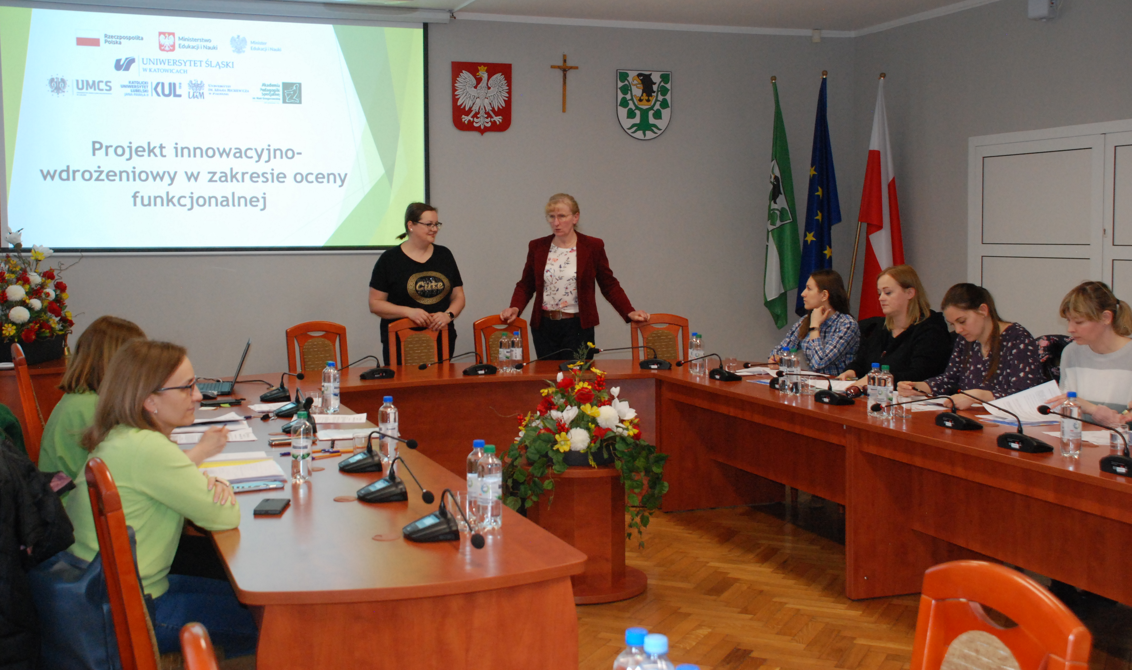
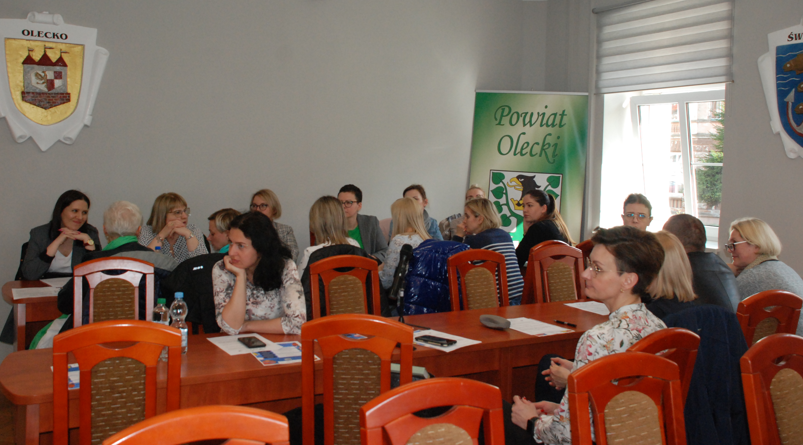
Dobra praktyka – Powiat Olecki
18.04.2023 r. w Starostwie Powiatowym w Olecku odbyło się kolejne spotkanie ze specjalistami i nauczycielami uczestniczącymi na etapie realizacji wsparcia - studium przypadku/rodziny WWR oraz monitorowania rozwoju ucznia z trudnościami.
Podczas spotkania Starosta Marzanna Pojawa-Grajewska podziękowała wszystkim zaangażowanym osobom za włączenie się w realizację pilotażowego projektu, ale także podsumowano dotychczasowe działania, zawarto umowy na realizację wsparcia, a także ustalono zasady sprawozdawczości i oceny jego skuteczności.

Slide 12
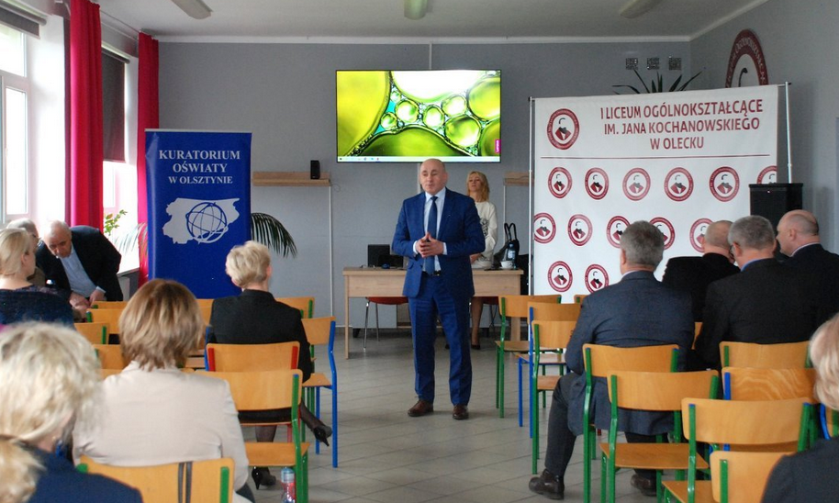
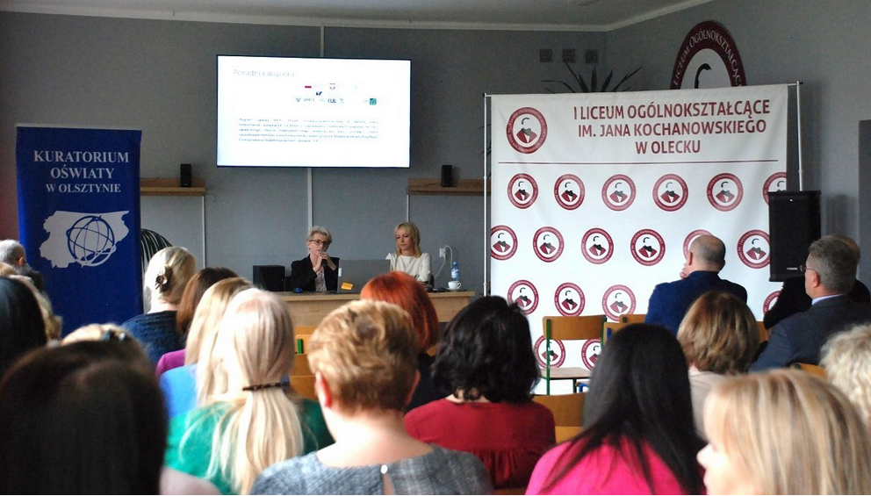
Dobra praktyka – Powiat Olecki
Poradnia Psychologiczno-Pedagogiczna w Olecku jako jednostka koordynująca przekazywała informacje o realizowanym projekcie pilotażowym podczas spotkań sieci współpracy specjalistów szkolnych z powiatu oleckiego, a także różnych spotkań organizowanych z dyrektorami placówek oświatowych oraz instytucji działających na rzecz dziecka i rodziny z różnych sektorów.
13.04.2023 r. w I Liceum Ogólnokształcącym w Olecku podczas konferencji zorganizowanej przez Kuratorium Oświaty w Olsztynie dla dyrektorów placówek oświatowych z powiatu oleckiego i gołdapskiego jako koordynator w Instytucji Koordynującej (PCWE) przedstawiłam m.in. oferowane wsparcie dla dzieci, uczniów i ich rodzin w ramach projektu innowacyjno-wdrożeniowego w zakresie oceny funkcjonalnej.
Uczestnicy i prowadzący rozmawiali także o bezpieczeństwie i pomocy psychologiczno-pedagogicznej w szkołach i przedszkolach; roli specjalistów, którzy są zatrudnieni w placówkach oświatowych; roli poradni psychologiczno-pedagogicznej i zadaniach, które wykonuje.

Slide 13
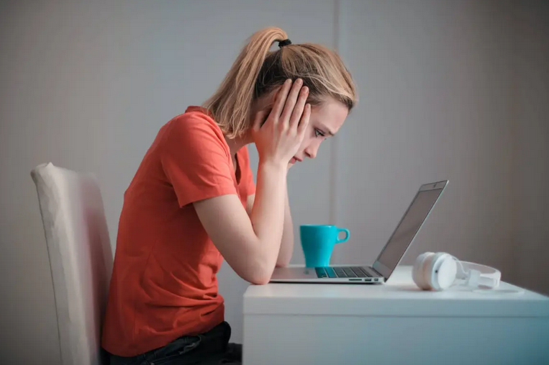
Dobra praktyka – Powiat Olecki
Główne wyzwania:
skrinning bardzo subiektywny i czasochłonny;
sztywne ramy planowania i realizacji budżetu w samorządzie;
brak specjalistów na terenie powiatu = długie oczekiwanie na wizyty u lekarzy specjalistów;
braki kadrowe we wszystkich sektorach (w tym w PPP / szkołach / JST = duże obciążenie pracą);
zmiany w zakresie zaplanowanych form wsparcia, ale też dzieci lub specjalistów mających realizować ustalone formy skutkujące zmianą zawartych umów;
niska współpraca w zakresie wielosektorowości i niedostateczny przepływ informacji;
opóźnienia w realizacji poszczególnych działań skutkujące stresem i dezorganizacją pracy;
Konieczne wsparcie (terapia psychiatryczna) dla rodziców.

Slide 14
Dobra praktyka – Powiat Olecki
Główne zalety realizacji pilotażu:
nabycie nowych doświadczeń, kompetencji, wiedzy i umiejętności;
dodatkowe fundusze na przetestowanie i początkowe udzielenie wsparcia;
wzmocnienie roli poradni psychologiczno-pedagogicznych;
założenie wielosektorowości -> jak najbardziej dobry kierunek;
integracja zespołów WWR i współpraca z różnymi placówkami;
sens diagnozy funkcjonalnej w przypadku autyzmu i mutyzmu;
proponowane narzędzia podstawą do refleksji nauczycieli;
uświadomienie szkołom nowego podejścia do rozpoznania, diagnozy i wsparcia dziecku i jego rodzinie;
aktualizacja informacji i poszerzenia wiedzy o zasobach znajdujących się na terenie powiatu;
rodzic dostaje instruktaż -> sam jest terapeutą = odpowiedzialność rodzica.

Slide 15
DziękujEMY za uwagę ☺
Halina Bogdańska, Elżbieta Domasik i Dorota Chalecka
www.powiat.olecko.pl

